Slide 1
Limbajul de Modelare Unificat
Limbajul de Modelare Unificat (UML) : limbaj de modelare orientat obiect considerat standard de catre dezvoltatorii software din toata lumea.
UML este succesorul propriu-zis al celor mai bune trei limbaje de modelare anterioare orientate obiect (Booch, OMT, and OOSE) ce au fost unificate, obtinandu-se astfel un limbaj superior, mult mai expresiv.
UML este un limbaj de reprezentare vizuala ce poate fi utilizat pentru: modelarea proceselor de afaceri, reprezentarea structurii unei aplicatii, descrierea arhitecturii unui sistem, surprinderea comportamentului unui sistem, modelarea structurilor de date sau pentru construirea unei specificatii detaliate a unui sistem.
Reprezentarea se face utilizand elementele standard ale UML: notatiile si diagramele.
Notatiile sunt elemente ce se regasesc in cadrul fiecarei diagrame si sunt de tipul: conectori, simboluri, valori, etc.
Diagramele sunt reprezentari ale unui proces, ale unui sistem sau ale partilor lor componente.

Slide 2
Diagrame definite in UML
În cadrul UML 2.2 sunt definite 14 tipuri de diagrame ce se impart in doua categorii:
Diagrame de structura
Evidentiaza componentele ce trebuie sa existe in cadrul sistemului modelat; sunt in general folosite pentru documentarea arhitecturii sistemelor software.
Diagrame de comportament
Evidentiaza ce trebuie sa se intample in sistemul modelat; ilustreaza comportamentul sistemului si sunt utilizate in general pentru a descrie functionalitatea sa.
Diagrame de interactiune
Diagramele de interactiune reprezinta diagrame de comportament care evidentiaza modul in care circula datele si se transfera controlul in sistemul modelat.

Slide 3
Diagrame de structura
Diagrama de clasa: descrie structura unui sistem prin evidentierea claselor din sistem, a atributelor lor si a relatiilor dintre clase.
Diagrama de componente: descrie modul in care un sistem este descompus in partile sale componente si arata dependentele dintre acestea.
Diagrama structurii compozite: descrie structura interna a unei clase si colaborarile posibile datorate acestei structuri.
Diagrama de constructie: descrie componentele hardware utilizate in implementarea sistemului
Diagrama de obiecte: prezinta obiectele si relatiile dintre ele;
Diagrama de pachet: descrie modul in care un sistem este impartit in grupuri logice aratand legaturile intre aceste grupuri;
Diagrama de profil: opereaza la nivel de metamodel.

Slide 4
Diagrame de comportament
Diagrama de activitate: descrie succesiunea de activitati operationale ale componentelor unui sistem;
Diagrama de stare: descrie starile si starile de tranzitie ale sistemului;
Diagrama cazurilor de utilizare: descrie functionalitatea oferita de sistem din perspectiva actorilor, a scopurilor lor lor reprezentate la si cazuri de utilizare si a oricaror dependente dintre aceste cazuri.

Slide 5
Diagrame de interactiune
Diagrama de comunicare: arata interactiunile dintre obiecte sau componente dpdv al mesajelor. Reprezinta o combinatie a informatiilor preluate de la diagramele de clasa, de secventa si de cazuri de utilizare ce descriu atat structura statica cat si pe cea dinamica a unui sistem;
Diagrama de interactiune de ansamblu: confera o privire de ansamblu asupra sistemului, nodurile reprezentand diagrame de interactiune;
Diagrama de secventa: arata modul in care obiectele comunica intre ele dpdv al secventierii mesajelor;
Diagrama de incadrare in timp: un tip specific de diagrame de interactiune in care focusul este dat de restrictiile de timp.

Slide 6
Diagrama cazurilor de utilizare (Use-case Diagram)
Un use case este o reprezentare la nivel conceptual a unei interactiuni dintre un actor si un sistem si a activitatilor care se produc si pe care sistemul le face.
Un caz de utilizare este o secventa a tranzactiilor realizate de sistem ca raspuns la evenimentele declansate de un actor sistemului.
Un caz de utilizare contine toate evenimentele care pot surveni in cadrul perechii actor - caz de utilizare, nu neaparat unul ce va apare in orice scenariu particular.
Un caz de utilizare poate de asemenea descrie comportamentul unui set de obiecte, ca de exemplu o organizatie.
O diagrama use case este folosita în general pentru a indica sau caracteriza functionalitatile si comportamentul sistemului ce interactioneaza cu unul sau mai multi actori. Un actor poate fi un utilizator sau orice sistem ce poate interactiona cu sistemul modelat.
Atât timp ce actorii reprezinta utilizatorii, ei ajuta la construirea unei imagini clare a ceea ce se asteapta a se întâmpla în sistem. Cazurile de utilizare sunt construite pe baza nevoilor pe care le au actorii (utilizatorii). Aceasta asigura faptul ca sistemul va produce ceea ce s-a dorit.

Slide 7
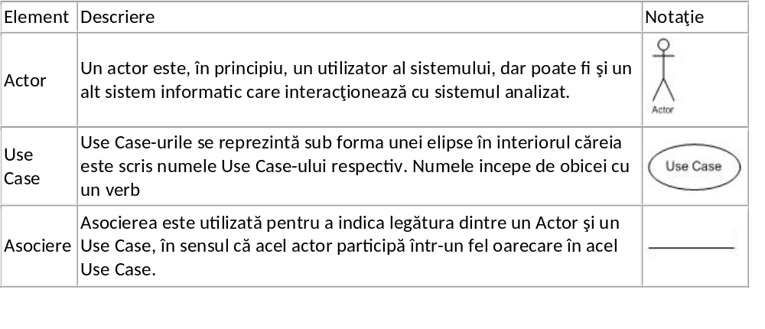
Diagrama cazurilor de utilizare

Slide 8
Diagrama Use case
Ex. : un client care suna la 958 pentru Ora Exacta.
Între actori şi use case-uri pot să existe relaţii de generalizare / specializare atunci când un actor sau un use case poate fi asimilat unei clase de actori, respectiv de use case-uri.
O generalizare intre doua cazuri de utilizare indica faptul ca cazul de utilizare poate impartasi comportamentul definit in unul sau mai multe cazuri de utilizare.
Ex. Emitere pasaport (temporar/ electronic)
O generalizare intre actori arata ca un actor mosteneste structura si comportamentul ale unui actor sau mai multi actori.
EX. Studenti (Ciclul Licenta/ Master)

Slide 9
Relaţii între use case-uri
Relaţia de tip extensie (şi implicit use case-urile de extensie) se folosesc atunci când se modelează un comportament opţional sau excepţional, care nu condiţionează finalitatea use case-ului de bază.
Ex.: un cumparator ce achizitioneaza un LCD poate să mearga la bancul de probe pentru verificare.
Relaţia de tip includere: se foloseşte atunci când use case-ul inclus nu este o parte esenţială a fluxului din use case-ul de bază sau este un comportament care se repetă în mai multe use case-uri.
EX. Verificarea statusului unui colet si eventual schimbarea destinatiei presupune in primul rand identificarea utilizatorului

Slide 10
Diagrama Use case
Exercitiul 1: Să se realizeze diagrama de cazuri de utilizare pentru o aplicaţie care simulează funcţionarea unui sistem de rezervare online a biletelor de avion. În timpul unei sesiuni de lucru se pot efectua următoarele operaţii:
- cautarea zborurilor
- efectuarea rezervarii
- achizitionarea biletului
- verificarea statusului zborului
- anularea rezervarii
iar optional se poate alege locul in avion si reprograma calatoria.

Slide 11
Diagrama Use Case
Exercitiul 2: Să se realizeze diagrama use case pentru o aplicaţie care simulează funcţionarea unui automat bancar. Deschiderea unei sesiuni de lucru începe prin introducerea unui card în automat si verificarea validităţii informaţiilor de pe card. În timpul unei sesiuni de lucru se pot efectua următoarele operaţii:
- extragerea unei sume de bani dintr-un cont,
- afisarea soldului contului curent,
- transferul unei sume de bani din contul curent al cardului, la un alt cont al clientului, aflat la aceeasi bancă,
- plata facturilor.
Optional se poate tipari o chitanta cu soldul contului.
ATM-ul este verificat periodic pentru a functiona corespunzator iar zilnic este alimentat cu bani.

Slide 12
Diagrame de clasa
Class diagram este un tip de diagramă utilizată pentru descrierea structurii statice, adică a entităţilor sau claselor existente într-un sistem.
utilizat de către dezvoltatori pentru specificarea claselor dar poate fi foarte util şi pentru specificarea structurii unor sisteme sau subsistem dintr-un business real.
arata relatiile dintre clase de tipul: mostenire, agregare si asociere, precum si operatiile si atributele aferente fiecareia.
Clasa are instanţe, sau realizări. Aceste instanţe sunt obiectele clasei. Prin conceptul de clasă se descriu structura şi comportarea obiectelor clasei. Structura conţine atributele fiecărui obiect din clasă.

Slide 13
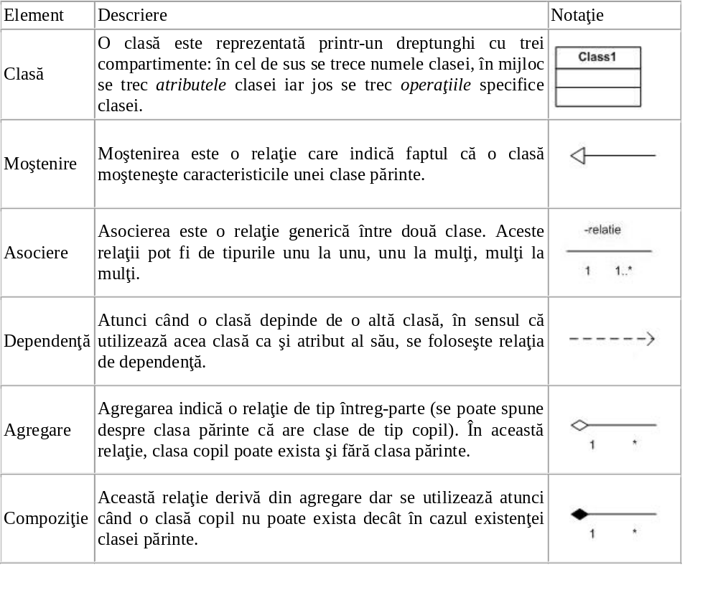
Diagrama de clasa

Slide 14
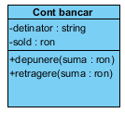
Diagrama de clasa
În reprezentarea clasei atributele şi operaţiile sunt declarate în compartimentele speciale:
  atributele: numele atributului: tipul atributului = valoare implicită
  operaţiile: numele operaţiei (parametri): tipul valorii returnate
se pot folosi tipurile de date specifice business-ului, ca de exemplu: unitati monetare, unitati de timp, unitati de greutate, etc.

Slide 15
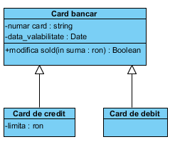
Vizibilitatea: pentru a specifica vizibilitatea unui atribut sau a unei operatiuni/metode, vom utiliza inaintea acestora urmatoarele notatii:
+ Public – orice clasa poate avea acces la informatie
# Protejat – numai clasa respectiva si succesorii sai pot accesa informatia
- Privat – numai clasa respectiva poate avea acces la informatie.
Moştenirea este o relaţie prin care se indică faptul că o clasă moşteneşte caracteristicile clasei părinte. În plus, clasa copil poate avea propriile caracteristici.

Slide 16


Asocierea arată existenţa unei relaţii între clase. Asocierile de tip binar (cu doua capete) sunt reprezentate in mod obisnuit printr-o linie care face legatura intre doua clase. Asocierile de ordin mai mare pot fi reprezentate ca avand mai mult de doua capete.
O asociere poate primi un nume iar capete pot avea diverse roluri, grad de multiplicitate, vizibilitate si alte proprietati.
Ex. O universitate este condusa de un singur rector si un rector conduce o singura universitate.
Ex. O universitate are mai multe facultati.

Slide 17
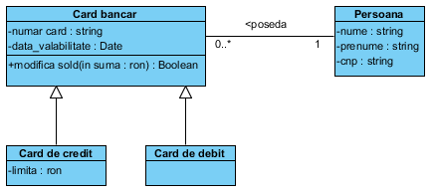
Exemplu: între persoană şi card bancar putem avea următoarea relaţie: o persoană poate avea zero, unul sau mai multe carduri.

Slide 18
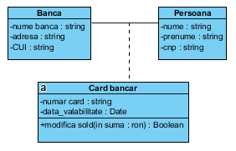
Un tip special de asociere este indicat printr-o clasă de asociere. Ca si clasele, asocierile pot avea atribute si operatii. Pentru a arata grafic acest lucru, o clasa de asociere se conecteaza printr-o linie intrerupta. Altfel spus, relaţia în sine este o clasă.
Exemplu: relaţia de asociere dintre Banca si Persoana este intermediata de existenta unui card Bancar.

Slide 19
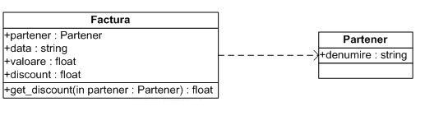
Dependenţa indică faptul că o clasă depinde de altă clasă, în sensul în care o modificare a celei de-a doua clase produce modificari in clasa dependenta. Verbul folosit este „a utiliza”.

Slide 20


Agregarea indică faptul că o clasă părinte are elemente de tipul clasei copil. Daca in cazul asocierii utilizam verbul „a avea” pentru a exprima legatura dintre doua clase, in cazul agregatii vom folosi verbul „a contine”.
Exemplu: Catalogul poate avea mai multe Produse în acelaşi timp, un Produs poate exista chiar şi daca acel catalog nu exista.
Într-o relaţie de tip compoziţie clasa copil nu poate exista decât dacă există o instanţă a clasei părinte. O componenta nu poate apartine decat unui singur intreg si daca acesta dispare, in mod automat dispare si componenta. Exemplu: instanta clasei Comisie există atâta timp cât există instanţa clasei Examen.

Slide 21
Restrictii si note:
Restrictiile pot fi atasate sub forma de nota pe care o ancoram de asocierea careia ii apartine. Restrictiiile mai pot fi atasate caracteristicii la care fac apel.
Exercitiul 1: Sa se realizeze diagrama de clase pentru o aplicatie ce simuleaza asignarea de proiecte in cadrul unei companii in care avem urmatoarele clase: angajat, departament, proiect. Avem urmatoarele doua restrictii:
  fiecare angajat poate lucra la mai multe proiecte cu conditia ca proiectul sa apartina departamentului in care lucreaza;
  bugetul proiectului nu trebuie sa depaseasca bugetul departamentului.

Slide 22
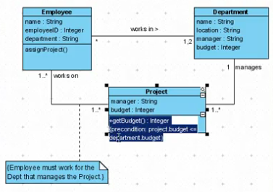

Slide 23
Cum identifici componentele necesare?
verifica specificatiile: legislatia, standardele- vor ajuta la identificarea atributelor si restrictiilor
identifica lucrurile tangibile: ordin, factura, card, cec, inventar
identifica roluri: client, manager, operator calculator
identifica actiuni: plasarea comenzii, anularea comenzii, incasarea banilor, trimiterea comenzii
urmareste interactiunile: dept. de vanzari primeste comenzi de la clienti,
Substantivele folosite in descriere vor indica clase, atribute si obiecte
Verbele vor conduce la operatii, metode si relatii.
Din toate clasele identificate se vor opri clasele ce reprezinta obiecte fizice, entitati conceptuale, categorii de clase (ce vor deveni de fapt superclase) si clasele ce reprezinta interfete cu mediul exterior sistemului considerat.
Exercitiu: Identificati clasele componente ale unui sistem de tip hotel

Slide 24
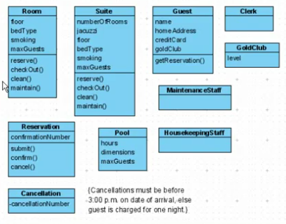

Slide 25
Exercitiul 3:
Să se realizeze diagrama de clase pentru o aplicaţie care simulează funcţionarea unui automat bancar. Automatul permite tranzacţii bancare pentru o anumită bancă, posesoare a automatului. Deschiderea unei sesiuni de lucru începe prin introducerea unui card în automat si verificarea validităţii informaţiilor de pe card. În timpul unei sesiuni de lucru se pot efectua următoarele operaţii:
  extragerea unei sume de bani dintr-un cont,
  afisarea soldului contului curent,
  transferul unei sume de bani din contul curent al cardului, la un alt cont al clientului, aflat la aceeasi bancă.

Slide 26
Diagrama activitatilor
Activity Diagram reprezintă o modalitate de modelare vizuală a fluxurilor.
Cu ajutorul activity diagram pot fi modelate foarte bine use case-urile, dar, în aceeaşi măsură, aceste diagrame pot fi folosite pentru modelarea proceselor de business (fără legătură cu sistemul informatic).
Notatiile sunt foarte asemănătoare cu cele din diagrama de stare deoarece activity diagram nu sunt altceva decât o variaţie a statechart diagram.

Slide 27
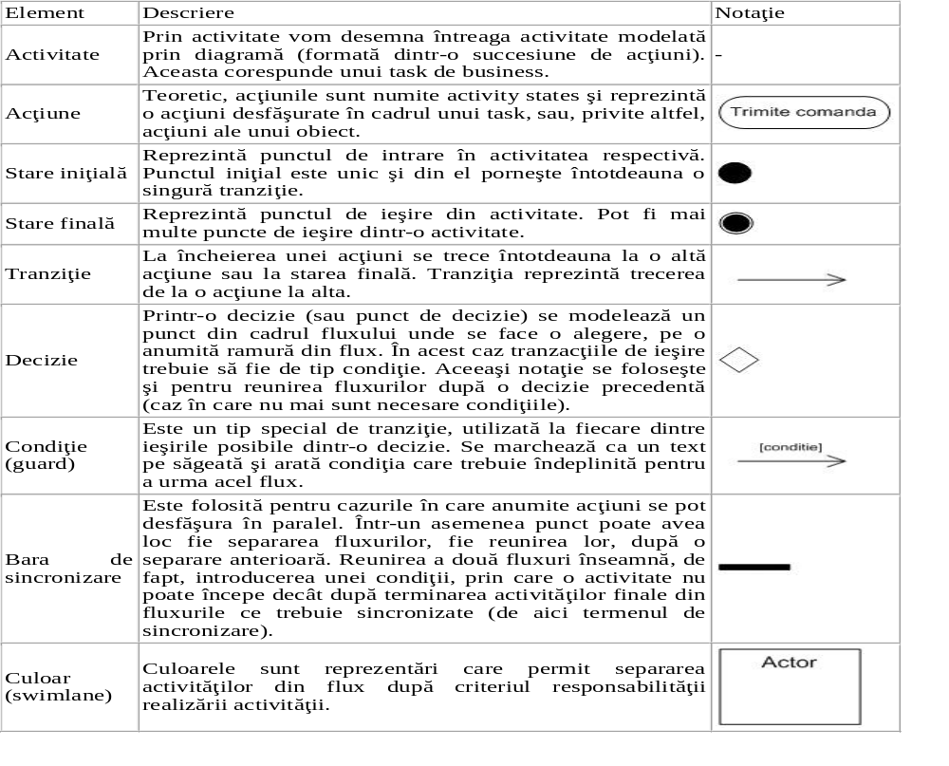

Slide 28
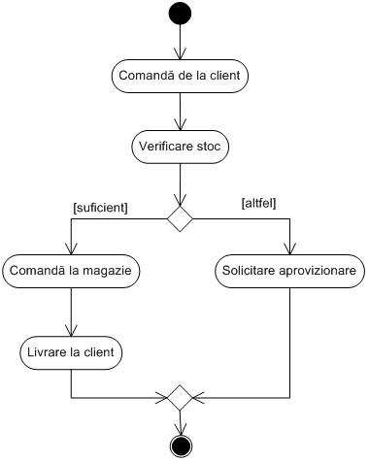
Punctele de decizie sunt puncte din fluxul de activităţi în care se face o anumită alegere între mai multe variante posibile.

Slide 29
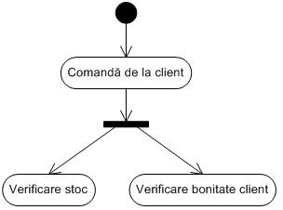
Acţiunile paralele (asincrone) sunt acţiuni care pot desfăşura în paralel. În viaţa reală, aceste acţiuni sunt acţiuni care nu depind una de cealaltă. Paralelizarea acţiunilor se reprezintă pe diagramă în felul următor:

Slide 30
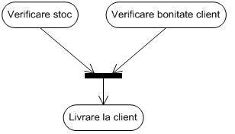
Această reprezentare ne arată că acţiunile „Verificare stoc” şi „Verificare bonitate client” sunt declanşate de apariţia unei comenzi de la client şi că aceste acţiuni sunt independenta între ele (începerea uneia nu depinde de rezultatul celeilalte).
Revenirea la fluxul unic (cu acţiuni sincronizate) se face în felul următor:
Această reprezentare ne arată că livrarea la client depinde de finalizarea acţiunilor independente "Verificare stoc" şi "Verificare bonitate client", astfel că acţiunea "Livrare la client" nu poate începe decât după finalizarea ambelor acţiuni.

Slide 31
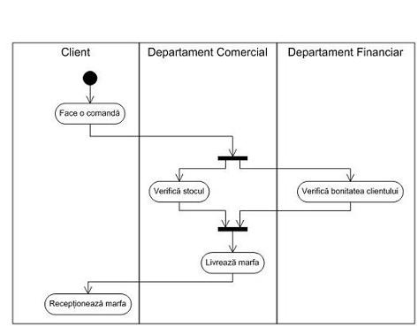
Pentru a adăuga pe diagrame informaţia privind responsabilitatea executării acţiunilor se folosesc elementele denumite swimlanes, plasându-se fiecare acţiune pe "culoarul" actorului care execută acea acţiune.

Slide 32
Diagrama de stare
Diagramele de tip statechart sunt utilizate pentru a specifica posibilele stări prin care poate trece un obiect şi modul în care se poate trece de la o stare la alta (modelare work-flow-uri, modelare fluxuri de documente, diagrame de stări).
O stare reprezinta o etapa din comportamentul unui obiect; astfel, putem avea stari initiale si stari finale.
  Starea initiala: cea in care se regaseste obiectul atunci cand a fost creat pentru prima data;
  Starea finala: nu mai trece prin nicio tranzitie.
Trecerea de la o stare la alta este determinată de tranzacţiile intermediare - acestea corespund Acţiunilor pe care le-am întâlnit la Activity Diagram (până la urmă, Statechart Diagram reprezintă un alt mod de a vedea un flux ce poate fi modelat exclusiv prin Activity Diagram, inventată pentru a exprima mai elocvent trecerile de la o stare la alta).
Exemplu o comandă primită de la un client poate fi iniţial în stare de aşteptare, pentru ca un operator să verifice bonitatea clientului şi stocul şi să accepte comanda. După acceptare, se poate produce livrarea produselor comandate şi comanda trece în starea de „comandă livrată” după care urmează facturarea şi închiderea comenzii.

Slide 33
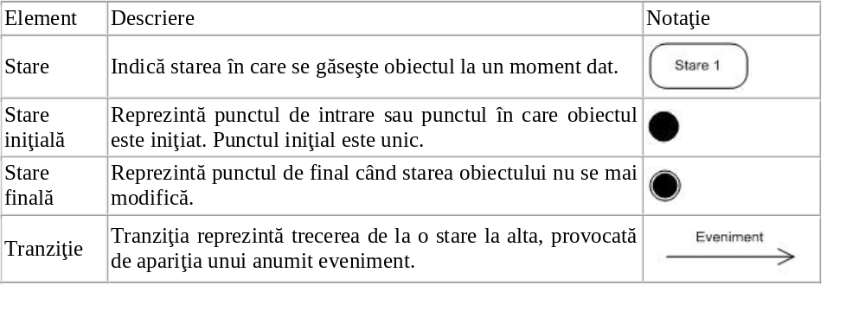
Diagrama de stare

Slide 34
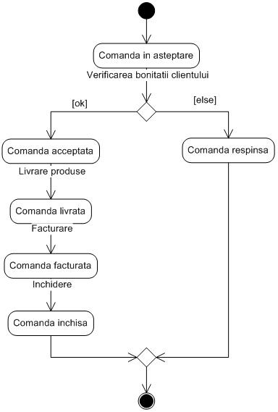
Exemplu de folosire a elementelor specifice statechart diagram, pentru cazul unei comenzi:

